Slide 1













TOÁN
BÀI 49: LUYỆN TẬP
Notes:
Thiết kế : Hân Di zalo 0948607584

Slide 2






KHỞI ĐỘNG

Slide 3













Học tiếp
1
2
3
4
Notes:
Hướng dẫn chơi: Bấm vào từng hạt mầm ra câu hỏi. Sau khi HS trả lời xong bấm vào cây non góc phải để quay về thì bấm số 1 để cây ươm. Tương tự các cây còn lại, Hết 5 câu bấm cây non góc phải đến tiếp. Đọc xong thì xóa đi ạ.

Slide 4



Câu 1. Nêu quy tắc nhân số thập phân với số tự nhiên
Khi nhân số thập phân với số tự nhiên ta làm như sau:
Thực hiện phép nhân như nhân các số tự nhiên.
Đếm xem phần thập phân của số thập phân có bao nhiêu chữ số rồi ta dùng dấu phẩy tách ở tích ra bấy nhiêu chữ số kể từ phải sang trái.

Slide 5
Câu 2. 5,4 x 37 = ?
199,8

Slide 6
Câu 3. Nêu quy tắc nhân số thập phân với số thập phân
Khi nhân số thập phân với số thập phân ta làm như sau:
Thực hiện phép nhân như nhân các số tự nhiên.
Đếm xem phần thập phân của cả hai thừa số có tất cả bao nhiêu chữ số, rồi dùng dấu phẩy tách ở tích ra bấy nhiêu chữ số kể từ phải sang trái.

Slide 7
Câu 4: 2,6 x 5,1 = ?
13,26

Slide 8

Thứ … ngày … tháng … năm ….
Bài 49
LUYỆN TẬP

Slide 9

YÊU CẦU CẦN ĐẠT
- Nêu được cách nhân số thập phân với số thập phân.
- Thực hiện được các bước nhân số thập phân với thập phân.
- Vận dụng được vào các bài toán thực tế.

Slide 10

LUYỆN TẬP – THỰC HÀNH

Slide 11

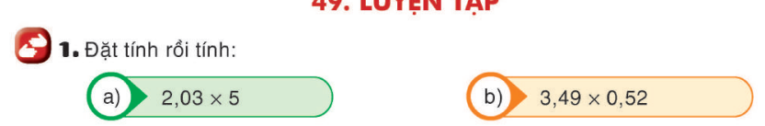
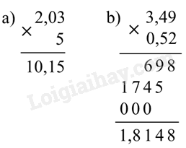





Notes:
Thiết kế Hân Di zalo 0948607584

Slide 12
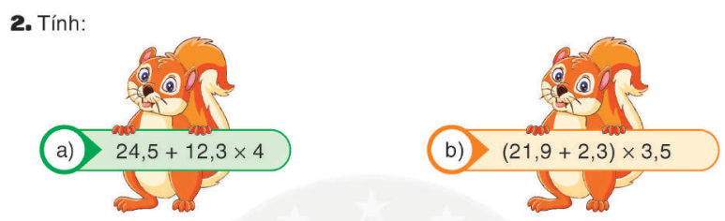
a, 24,5 + 12,3 x 4
= 24,5 + 49,2
= 73,7
b) (21,9 + 2,3) x 3,5
= 24,2 x 3,5
= 84,7

Slide 13

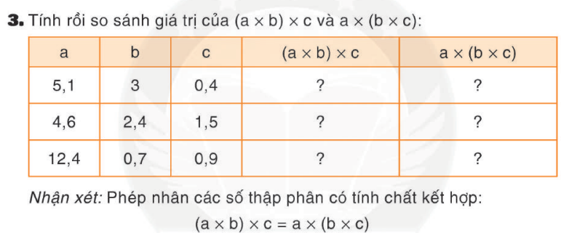




Ảnh Này của Tác giả Không xác định được cấp phép theo CC BY

Slide 14
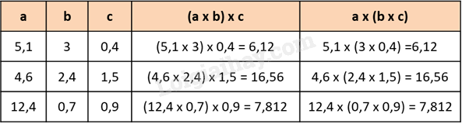



Ta thấy giá trị của (a × b) × c và a × (b × c) luôn bằng nhau.
Ảnh Này của Tác giả Không xác định được cấp phép theo CC BY

Slide 15
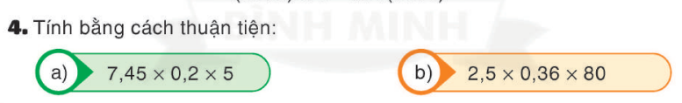
a, 7,45 × 0,2 × 5
= 7,45 × (0,2 × 5)
= 7,45 × 1
= 7,45
b, 2,5 × 0,36 × 80
= (2,5 × 80) × 0,36
= 200 × 0,36
= 72
Ảnh Này của Tác giả Không xác định được cấp phép theo CC BY

Slide 16

VẬN DỤNG

Slide 17
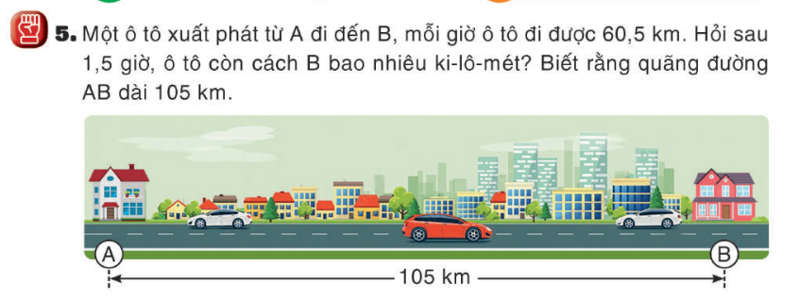

Ảnh Này của Tác giả Không xác định được cấp phép theo CC BY

Slide 18
Bài giải
Quãng đường ô tô đi được sau 1,5 giờ là:
1,5 × 60,5 = 90,75 (km)
Sau 1,5 giờ, ô tô còn cách B số ki-lô-mét là:
105 – 90,75 = 14,25 (km)
Đáp số: 14,25 km.
Ảnh Này của Tác giả Không xác định được cấp phép theo CC BY

Slide 19

CỦNG CỐ
Nhắc lại quy tắc nhân số thập phân với số tự nhiên và nhân số thập phân với số thập phân

Slide 20




DẶN DÒ
1. Hoàn thành các bài tập
2. Chuẩn bị bài sau.

Slide 21

TIẾT HỌC KẾT THÚC
chúc
các
em
học
tốt
Notes:
Thiết kế : Hân Di zalo 0948607584

